Slide 1



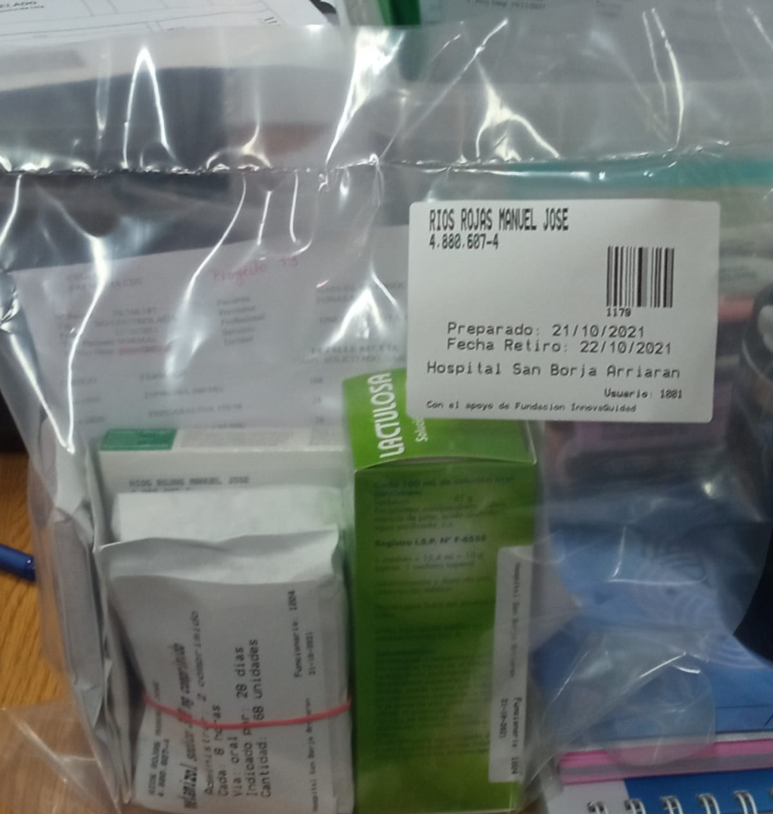
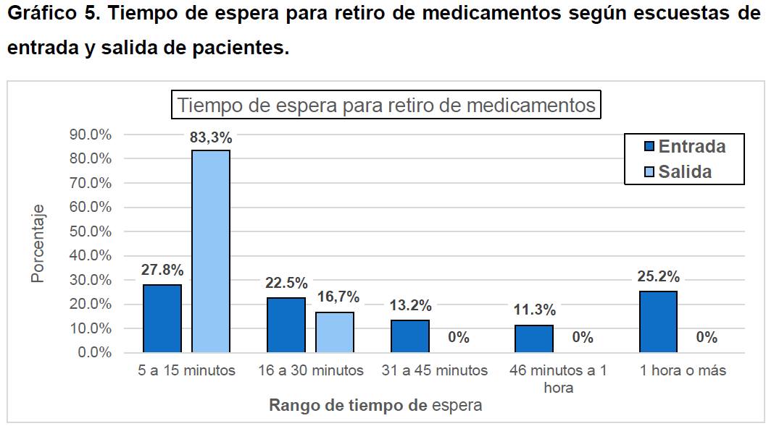
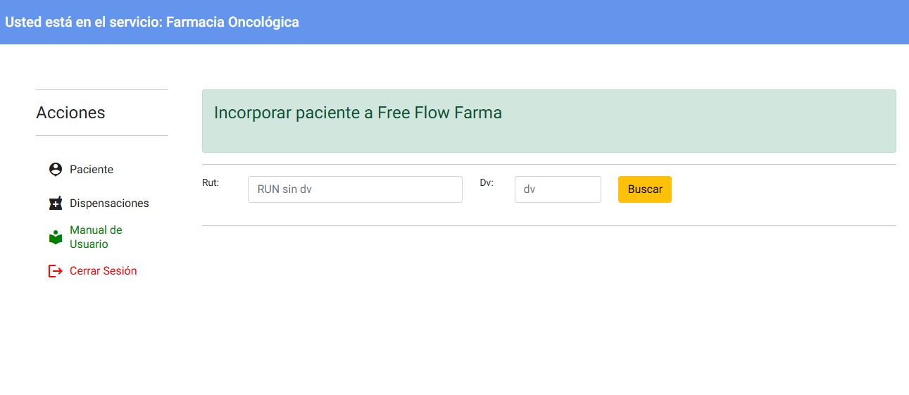
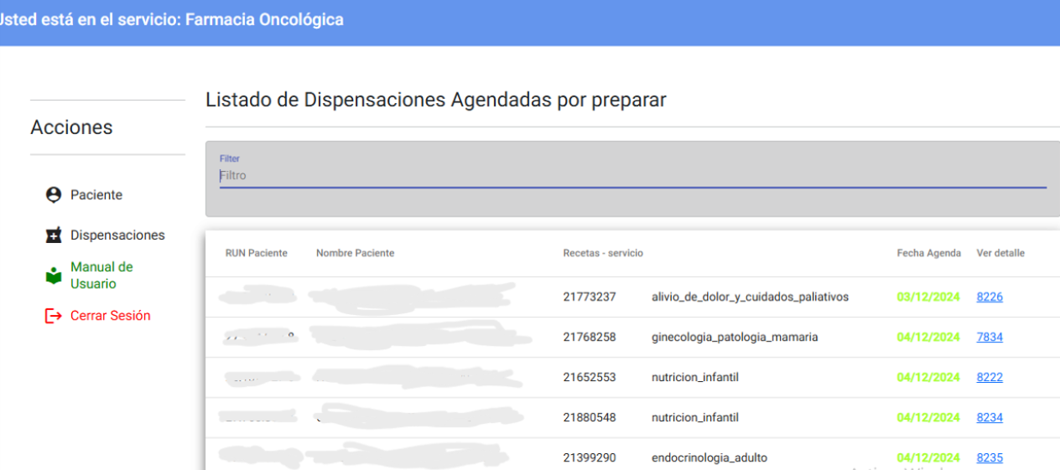


Introducción:
El paradigma de dispensación reactivo es el responsable de los largos tiempos de espera para la entrega de medicamentos. El sistema Free Flow Farma reduce drásticamente los tiempos de espera, aplicando tecnologías informáticas mediante el cambio de paradigma de dispensación.
Sistema de agendamiento Free Flow Farma
QF. Nicolás Soto Durán
Autor:
Fundación InnovaQuidad
Coautores:
Objetivo:
Reducir el tiempo de espera en la entrega de medicamentos a pacientes crónicos en farmacia ambulatoria del Hospital Clínico San Borja Arriarán
Método:
Mediante la incorporación de herramientas de tecnologías de la información, con el apoyo de la Fundación InnovaQuidad se desarrolla un software donde se incorpora a pacientes crónicos, a quienes mediante correo electrónico y mensajería WhatsApp se le ofrecen alternativas de retiro de medicamentos. El paciente escoge el día en que se presenta a retirar sus medicamentos. Con ello, se aplica el paradigma de dispensación proactivo, preparando con anticipación el paquetizado de medicamentos que se entrega al paciente, sin que deba esperar la gestión de preparación de medicamentos a entregar.
Resultado:
Se evidencia una dramática disminución en el tiempo de espera en la entrega de medicamentos para los pacientes. De esperar 40 minutos a entre 5 y 15 minutos para retirar sus fármacos.
Conclusiones:
El cambio de paradigma de dispensación junto con la incorporación de tecnologías de la información a la problemática de tiempos de espera para la entrega de medicamentos a pacientes crónicos ha demostrado reducir drásticamente los tiempos de espera y mejorando ostensiblemente la satisfacción usuaria.
Referencias bibliográficas:
PP-UNP-CHL-2007

